Slide 1
Webseite erstellen

Slide 2
1
Testen der Webseite

Slide 3
Möglichkeiten
Online Tester
Html dokument oder Domain eingeben
Analysiert die webseite auf Fehler, Links und viele Berwertungskriterien
Programme
Eigentlich das Gleiche

Slide 4

Mobil
Testprogramme
Beispiel:
http://www.simon-mayrhofer.com
Place your screenshot here

Slide 5
Was brauche ich alles um die Webseite zu veröffentlichen?
Fertige Website(html, css,…)
Provider, der Speicherplatz und Domainnamen zur Verfügung stellt
FTP-Zugangsdaten
FTP-Programm zum Übertragen der Dateien installieren (und nutzen)

Slide 6

Provider
Stellt Domain bereit
Veröffentlichzt die Seite
Eventuel auch statistiken
Ansprechende Domains meist kostenpflichtig

Slide 7
Hochladen der Webseite
FTP-Programm(FileZilla,…)
Verbinden zum bereitgestellten Server
Hochladen der notwendigen Dateien

Slide 8
STATISTIKEN

Slide 9
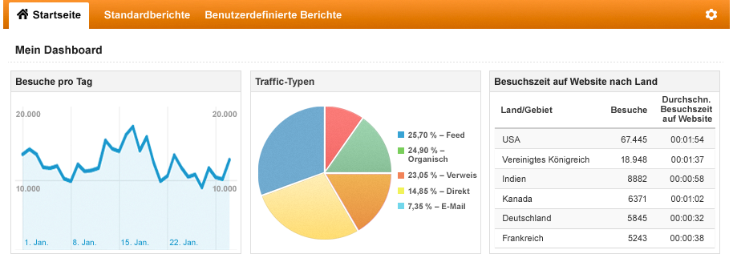
Ist meine Webseite beliebt?
Provider
Wie viele klicks
Wann und wer
Softwareinfos des Users
Traffic
Drittanbieter
Ziemlich das Gleiche

Slide 10
Aktualisieren!
Neue HTML, CSS,… hochladen
Dynamische Inhalte
Aktuelle Webseite = mehr Nutzer = bessere Webseite

